Slide 1

TRƯỜNG TIỂU HỌC GIANG BIÊN
MÔN TOÁN
BÀI : LUYỆN TẬP (TRANG 36)

Slide 2

KHỞI ĐỘNG

Slide 3

Thứ hai ngày 25 tháng 10 năm 2021
Toán
Luyện tập (trang 36)

Slide 4
Bài 1. Tính nhẩm:
a/
7 x 8 = 7 x 9 = 7 x 6 = 7 x 7 =
56 : 7 = 63 : 7 = 42 : 7 = 49 : 7 =
56
63
42
49
8
9
6
7
10
4
5
9
70 : 7 =
63 : 7 =
14 : 7 =
28 : 7 =
42 : 6=
42 : 7 =
30 : 6 =
35 : 5 =
35 : 7 =
18 : 2 =
27 : 3 =
56 : 7 =
9
7
7
9
2
6
5
8
Từ 1 phép nhân ta có hai phép chia

Slide 5
Bài 2: Tính
35
7
21
7
14
3
28
7
42
6
25
5
49
7
42
7
Notes:
Dòng dưới cho về nhà làm.

Slide 6
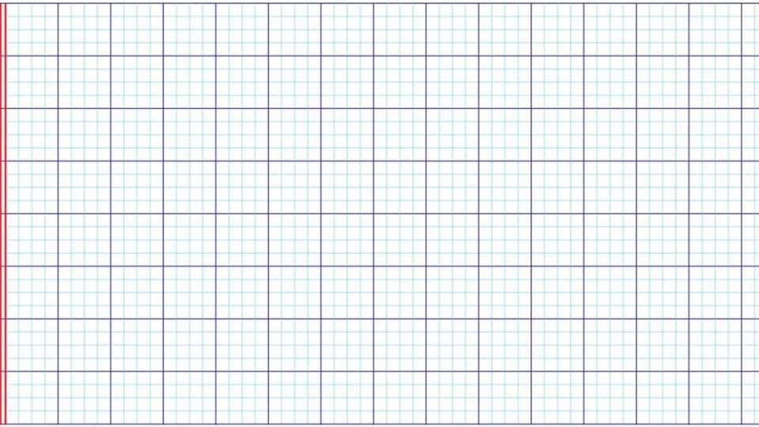
Bài 2
28
7
35
7
21
7
14
7
28
4
35
5
21
3
14
2
0
0
0
0

Slide 7
Bài 3: Cô giáo chia 35 học sinh thành các nhóm, mỗi nhóm có 7 học sinh. Hỏi chia được bao nhiêu nhóm?
Tóm tắt
7 học sinh: 1 nhóm
56 học sinh: … nhóm?
Bài giải
Chia được số nhóm là:
35 : 7 = 5 ( nhóm)
Đáp số: 5 nhóm.

Slide 8
Bài 4: Làm SGK

Slide 9




CHÚC CÁC EM HỌC GIỎI!

